Slide 1

Data Structure Design
Problem Definition and Modeling
Wonhee Cho
Student ID: 20153129

Slide 2
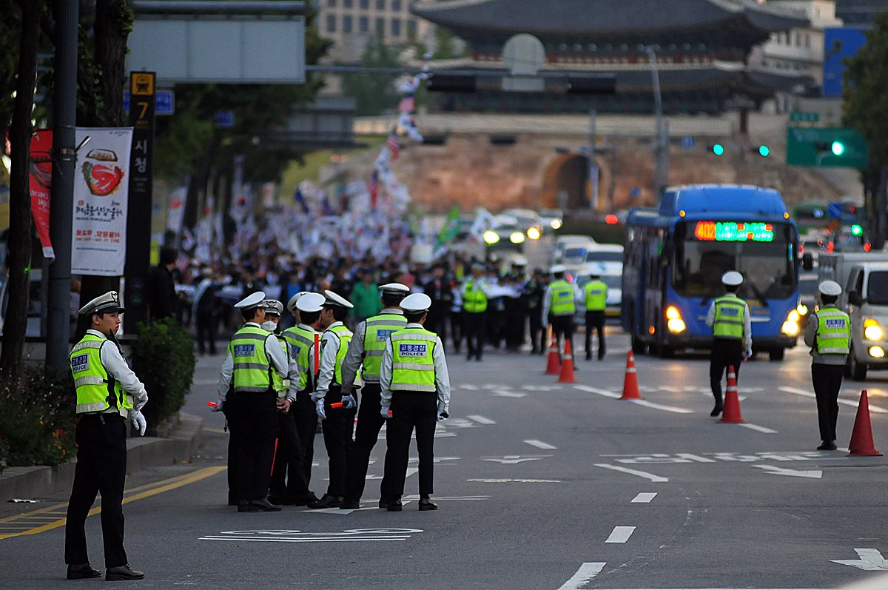
Demonstration Parade Route
Notes:
의무경찰 출신인 자로 항상 시위대의 이동 경로를 파악하는 역할을 많이 했음.
서울 시내 교통량이 많은 주요 교차로는 다 한번씩 근무해봤고 아는 수준.
군생활을 하면서 얻은 지식을 이번 과제에 응용하고자
시위대의 행진 경로를 Dynamic Graph로 표현하고자 결심.

Slide 3
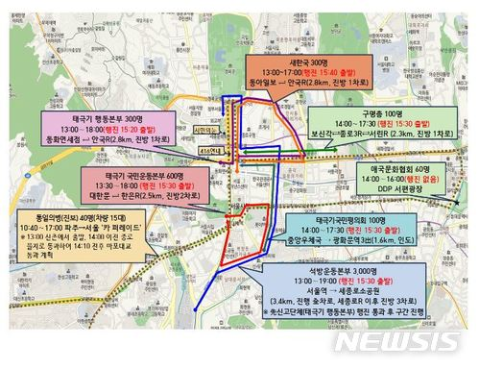
Demonstration Parade Route
Notes:
위의 사진은 경찰청에서 얻을 수 있는 집회/행진 요도표.
색깔이 다른 방향선으로 표시된 것이 각 시위대의 행진 경로.
보다 동적인 것을 살리기 위해 시위대가 지나간 주요 교차로(삼거리, 사거리 등)를 Node로 삼아 추가하는 방식.
교차로 사이의 도로는 Edge로 표현 가능하며 도로의 길이(거리)는 Weight로도 활용 가능.
또한 시위대의 행진 경로는 방향이 존재하여 Directed이고 왕복 경로의 경우도 있어 양방향성도 가능.

Slide 4
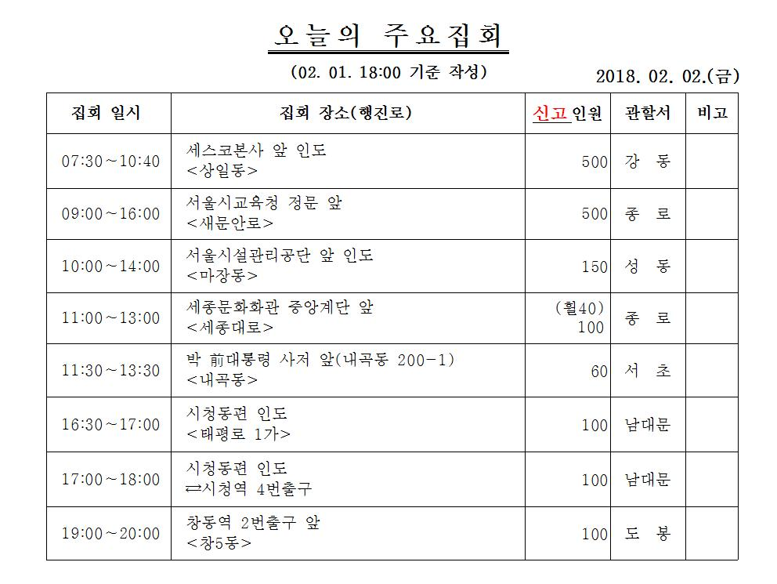
PARTICIPATIORY TALK
Service and clients
Investment & partnership
Integrated impact
The process
Analyzing and reporting
“ Something new ”
Notes:
위의 자료도 경찰청에서 얻을수 있는 주요 집회/행진 자료

Slide 5
PARTICIPATIORY TALK
Needs of People
+
Business
+
Innovation
+
Technology

Slide 6
PARTICIPATIORY TALK
Strength

Slide 7
PARTICIPATIORY TALK
Strength
weakness

Slide 8
PARTICIPATIORY TALK
Strength
weakness
Opportunity

Slide 9
PARTICIPATIORY TALK
Strength
threat
weakness
Opportunity

Slide 10
PARTICIPATIORY TALK
Service and clients
Investment & partnership
Integrated impact
The process
Analyzing and reporting
“ Something new ”

Slide 11
Q&A
Principles & Methods to go Beyond UX

Slide 12
